Slide 1


Desenvolvimento de Aplicações
Prof. Leonardo Torres
leonardotorres@umc.br

Slide 2
Classe
Em orientação a objetos uma classe é uma estrutura onde definimos quais suas propriedades (atributos) e quais seus comportamentos (métodos). Uma classe define as características de um grupo de objetos (relógio da Maria, do José pertence a classe relógio).
Para uma classe atribuímos a palavra reservada class, começa com letra maiúsculas e suas estruturas ficam dentro de {}.

Slide 3
Objetos
O objeto é a concretização da classe, enquanto a classe é a ideia que se tem o objeto.
Todo objeto pertence a uma classe, ele tem um nome único e sua própria existência.

Slide 4
Classes e Objetos
class Funcionario{
String? nome; String? cargo; double? salario;
void exibirInformacoes() { print("Nome: $nome"); print("Cargo: $cargo"); print("Salário: R\$${salario?.toStringAsFixed(2)}");
}
}
Classe = primeira letra maiúscula
Método= primeira letra minúscula dentro da classe
Função = primeira letra minúscula

Slide 5
Classes e Objetos
void main() {
var funcionario = Funcionario(); funcionario.nome = "Fábio Júnior"; funcionario.cargo = "Desenvolvedor"; funcionario.salario = 3500.50; funcionario.exibirInformacoes();
}
Variável funcionário recebe o objeto

Slide 6
Métodos
É a implementação de um serviço, ele possui uma sequência de instruções que serão executadas.
Um método sempre está dentro de uma classe, diferente de uma função.
Os métodos podem ter parâmetros sem retorno, com retorno, sem parâmetros com retorno e sem retorno.

Slide 7
Exemplo
Desenvolva um sistema para gerenciar um estoque:
O estoque inicial é de 50 produtos
Para adicionar um produto, o valor é acrescido no saldo inicial do estoque
Para remover recebe um número de produtos e diminui o estoque, caso haja quantidade suficiente.
Para verificar o estoque vai retorna a quantidade atual de produtos no estoque.

Slide 8
Métodos Construtores

Slide 9
Métodos Construtores
Como próprio nome sugere os construtores constroem as instancias, ele sempre tem o mesmo nome da classe.
Quando colocamos parâmetros em um construtor obrigamos a inserção dos valores logo na criação do objeto.

Slide 10
Métodos Construtores
void main() {
Data dataHoje = Data(13, 05, 2000);
print(dataHoje); // Não precisa chamar .toString(), será chamado automaticamente
}
class Data {
int? dia; int? mes; int? ano;
Data(this.dia, this.mes, this.ano);
@override
String toString() {
return "$dia/$mes/$ano";
}
}

Slide 11
Exemplo
Desenvolva um sistema para uma biblioteca, onde cada livro tem título, autor, ano de publicação, quantidade de exemplares disponíveis. O sistema deverá ter um construtor para inicializar os atributos, o método emprestar que diminuirá a quantidade de exemplares disponíveis, e o método para aumentar a quantidade de exemplares disponíveis.

Slide 12
class Livro { String titulo; String autor;
int anoPublicacao;
int quantidade;
Livro(this.titulo, this.autor, this.anoPublicacao, this.quantidade);
void emprestar() {
if (quantidade > 0) { quantidade--; print(
"Você emprestou o livro '$titulo'. Quantidade disponível: $quantidade");
} else {
print("Não há exemplares disponíveis de '$titulo'.");
}
}
void devolver() {
quantidade++;
print("Você devolveu o livro '$titulo'. Quantidade disponível: $quantidade");
}

Slide 13
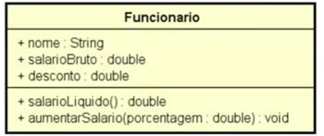
Atividade
Fazer um programa para ler os dados de um funcionário (nome, salário Bruto e Desconto). Em seguida, mostrar os dados do funcionário (nome e salário líquido). Em seguida, aumentar o salário do funcionário com base em uma porcentagem dada e mostrar novamente os dados do funcionário. Use a classe projetada abaixo:

Slide 14
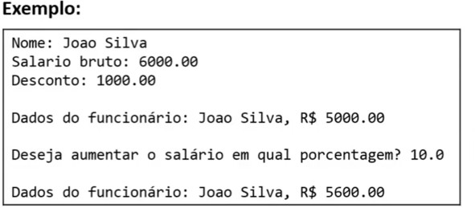
Exemplo

